Slide 1
Quản lý dự án phần mềm (phương pháp agile)
Nhóm 4
Nguyễn Thành Đạt (Product Owner)
Trần Đình Nhã (Scrum Master)
Chí Vĩnh Phúc(Team Dev)
Nguyễn Hồ Anh Kiệt(Team Dev)
Trịnh Hoài Nghĩa ( Tester)

Slide 2
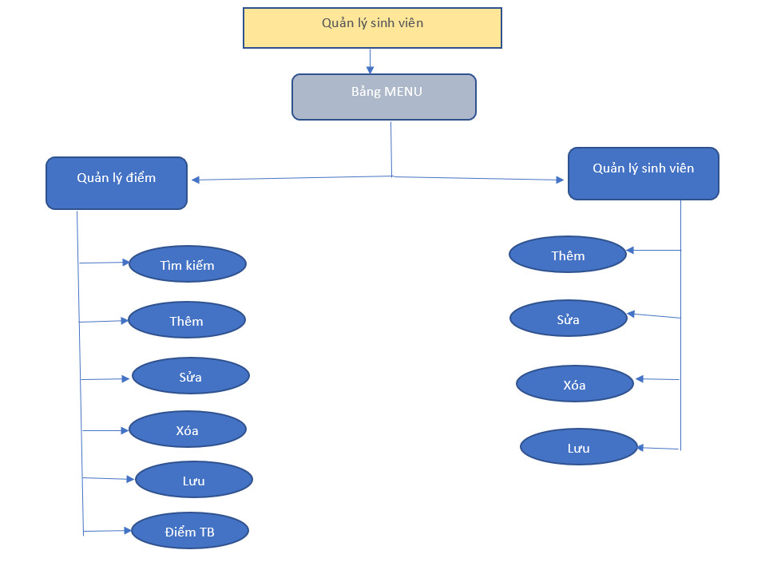
Sơ Đồ

Slide 3
Product backlog + Release
ID | STORY / FEATURE / REQUEST |  |  | Priority(Ưu tiên) | Business Value(Giá trị kinh doanh)
 | As a/an [User role] | I want to [Goal] | So that [reason]
RQ01 | Người quản lý | Đăng nhập vào hệ thống | Để quản lý điểm của sinh viên | 1 | Cao
RQ02 | Người quản lý | Xem DS Sinh Viên | Để theo dõi các sinh viên hiện có đồng thời cập nhật DSSV mới | 1 | Cao
RQ03 | Người quản lý | Xem DS Môn | Biết tất cả các môn và cập nhật thêm số lượng môn học | 1 | Cao
RQ04 | Người quản lý | Xem Điểm Số | Quản lý điểm của từng môn đồng thời quản lý điểm trung bình của cả 1 hệ thống | 1 | Cao
RQ05 | Giáo viên | Đăng nhập | Để đăng nhập vào hệ thống | 1 | Cao
RQ06 | Giáo viên | Đăng nhập vào DS Sinh Viên | để quản lý các sinh viên, thêm sinh viên và sửa và xóa thông tin sinh viên khi cần thiết | 1 | Cao
RQ07 | Giáo viên | Xem DS Môn | Để cập nhật số lượng môn học của sinh viên và đồng thời cập nhật số tín chỉ của từng sinh viên, và thêm vào những môn quan trọng và xóa bớt đi những môn không quan trọng | 2 | Trung bình
RQ08 | Giáo viên | Xem Điểm Số | Để cập nhật điểm số của từng sinh viên và phân loại ra điểm từng môn học và điểm của cả học kì | 3 | Trung bình
RQ09 | Học sinh | Xem thông tin cá nhân | Học sinh có thể thêm số lượng môn mình cần học và đăng ký khóa học đó để hoàn thành tín chỉ | 1 | Cao
RQ10 | Học sinh | Xem Điểm Số | Học sinh có thể kiểm tra số điểm của mình bằng cách đăng nhập vào hệ thống của trường, nếu có sai sót thì có thể kiến nghị phòng đào tạo để sửa điểm lại | 2 | Trung bình

Slide 4
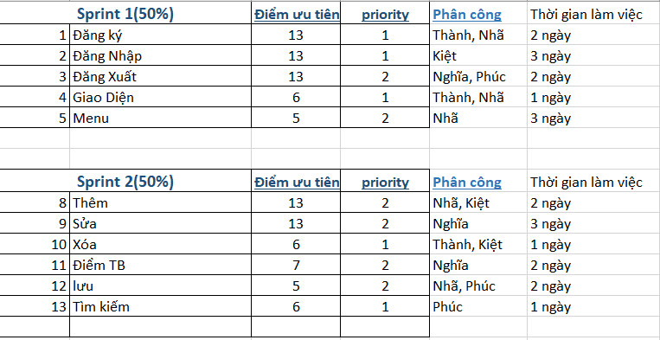
Sprint backlog

Slide 5
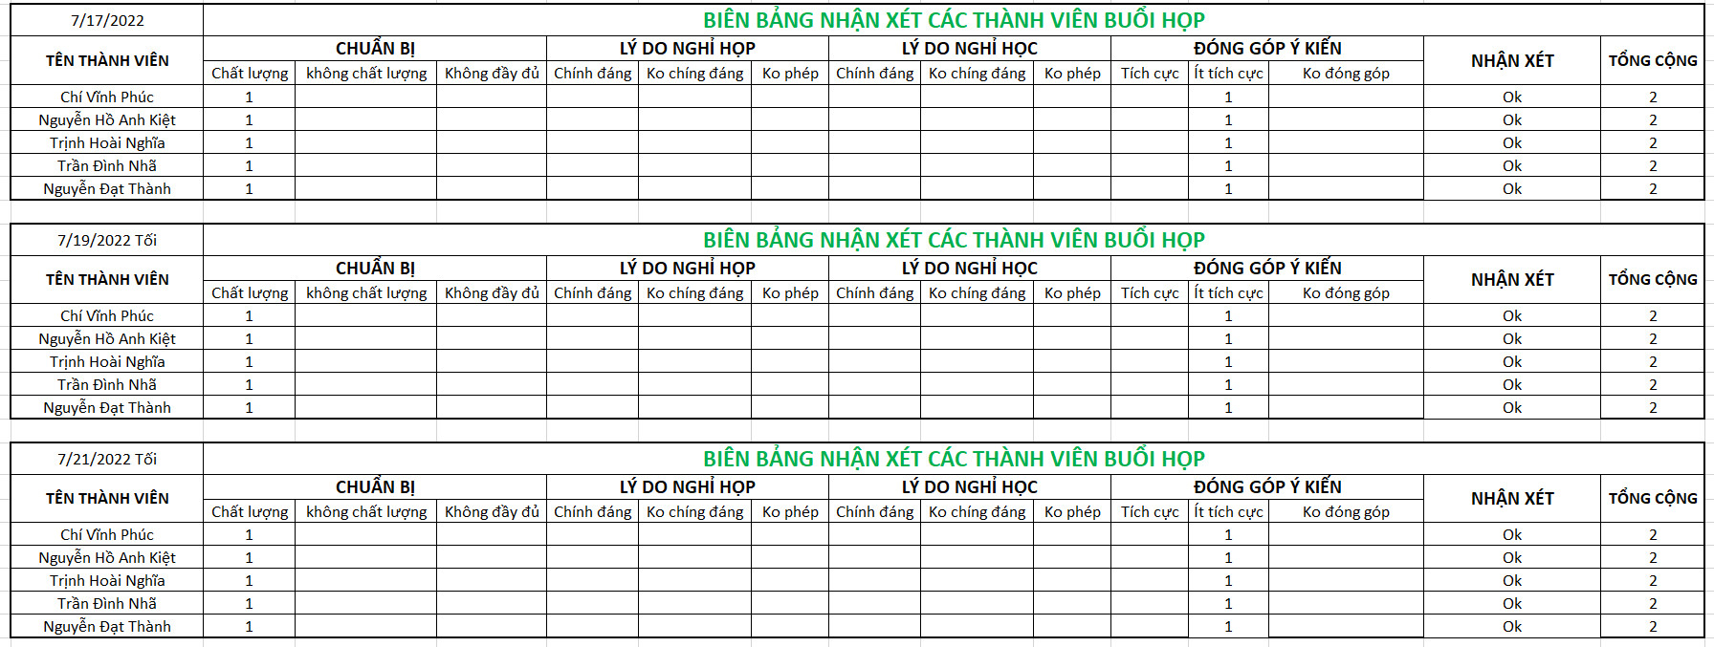
Các Biên bản cuộc họp

Slide 6
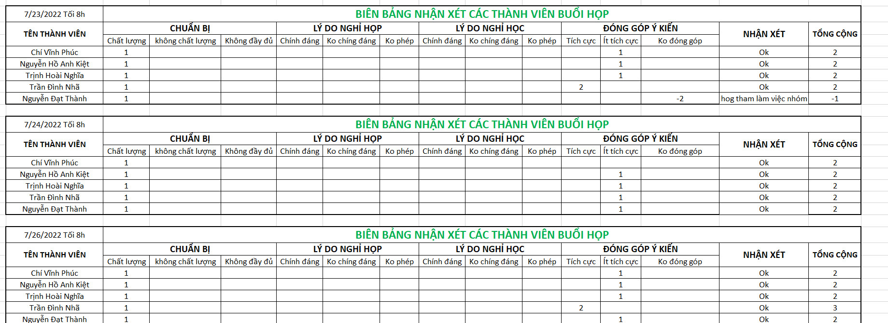

Slide 7
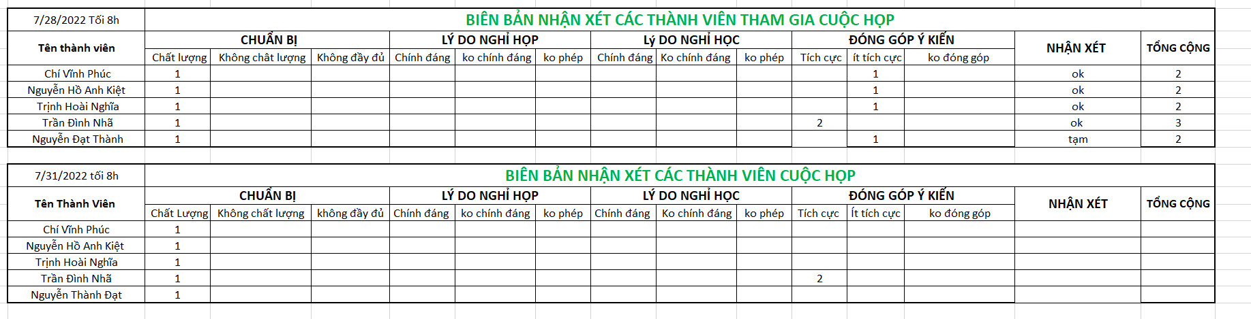

Slide 8
8/2/2022 tối 8h | BIÊN BẢN NHẬN XÉT CÁC THÀNH VIÊN CUỘC HỌP
Tên Thành Viên | CHUẨN BỊ |  |  | LÝ DO NGHỈ HỌP |  |  | LÝ DO NGHỈ HỌC |  |  | ĐÓNG GÓP Ý KIẾN |  |  | NHẬN XÉT | TỔNG CỘNG
 | Chất Lượng | Không chất lượng | không đầy đủ | Chính đáng | ko chính đáng | ko phép | Chính đáng | Ko chính đáng | ko phép | Tích cực | Ít tích cực | ko đóng góp
Chí Vĩnh Phúc | 1 |  |  |  |  |  |  |  |  | 2 |  |  | ok | 3
Nguyễn Hồ Anh Kiệt | 1 |  |  |  |  |  |  |  |  | 2 |  |  | ok | 3
Trịnh Hoài Nghĩa | 1 |  |  |  |  |  |  |  |  |  | 1 |  | ok | 2
Trần Đình Nhã | 1 |  |  |  |  |  |  |  |  | 2 |  |  | ok | 3
Nguyễn Thành Đạt | 1 |  |  |  |  |  |  |  |  |  | 1 |  | tạm | 2
8/4/2022 tối 8h | BIÊN BẢN NHẬN XÉT CÁC THÀNH VIÊN CUỘC HỌP
Tên Thành Viên | CHUẨN BỊ |  |  | LÝ DO NGHỈ HỌP |  |  | LÝ DO NGHỈ HỌC |  |  | ĐÓNG GÓP Ý KIẾN |  |  | NHẬN XÉT | TỔNG CỘNG
 | Chất Lượng | Không chất lượng | không đầy đủ | Chính đáng | ko chính đáng | ko phép | Chính đáng | Ko chính đáng | ko phép | Tích cực | Ít tích cực | ko đóng góp
Chí Vĩnh Phúc | 1 |  |  |  |  |  |  |  |  | 2 |  |  | ok | 3
Nguyễn Hồ Anh Kiệt | 1 |  |  |  |  |  |  |  |  | 2 |  |  | ok | 3
Trịnh Hoài Nghĩa | 1 |  |  |  |  |  |  |  |  |  | 1 |  | ok | 2
Trần Đình Nhã | 1 |  |  |  |  |  |  |  |  | 2 |  |  | ok | 3
Nguyễn Thành Đạt | 1 |  |  |  |  |  |  |  |  |  | 1 |  | tạm | 2
8/7/2022 tối 8h | BIÊN BẢN NHẬN XÉT CÁC THÀNH VIÊN CUỘC HỌP
Tên Thành Viên | CHUẨN BỊ |  |  | LÝ DO NGHỈ HỌP |  |  | LÝ DO NGHỈ HỌC |  |  | ĐÓNG GÓP Ý KIẾN |  |  | NHẬN XÉT | TỔNG CỘNG
 | Chất Lượng | Không chất lượng | không đầy đủ | Chính đáng | ko chính đáng | ko phép | Chính đáng | Ko chính đáng | ko phép | Tích cực | Ít tích cực | ko đóng góp
Chí Vĩnh Phúc | 1 |  |  |  |  |  |  |  |  | 2 |  |  | ok | 3
Nguyễn Hồ Anh Kiệt | 1 |  |  |  |  |  |  |  |  | 2 |  |  | ok | 3
Trịnh Hoài Nghĩa | 1 |  |  |  |  |  |  |  |  |  | 1 |  | ok | 2
Trần Đình Nhã | 1 |  |  |  |  |  |  |  |  | 2 |  |  | ok | 3
Nguyễn Thành Đạt | 1 |  |  |  |  |  |  |  |  |  | 1 |  | tạm | 2
8/9/2022 tối 8h | BIÊN BẢN NHẬN XÉT CÁC THÀNH VIÊN CUỘC HỌP
Tên Thành Viên | CHUẨN BỊ |  |  | LÝ DO NGHỈ HỌP |  |  | LÝ DO NGHỈ HỌC |  |  | ĐÓNG GÓP Ý KIẾN |  |  | NHẬN XÉT | TỔNG CỘNG
 | Chất Lượng | Không chất lượng | không đầy đủ | Chính đáng | ko chính đáng | ko phép | Chính đáng | Ko chính đáng | ko phép | Tích cực | Ít tích cực | ko đóng góp
Chí Vĩnh Phúc | 1 |  |  |  |  |  |  |  |  | 2 |  |  | ok | 3
Nguyễn Hồ Anh Kiệt | 1 |  |  |  |  |  |  |  |  | 2 |  |  | ok | 3
Trịnh Hoài Nghĩa | 1 |  |  |  |  |  |  |  |  |  | 1 |  | ok | 2
Trần Đình Nhã | 1 |  |  |  |  |  |  |  |  | 2 |  |  | ok | 3
Nguyễn Thành Đạt | 1 |  |  |  |  |  |  |  |  |  | 1 |  | tạm | 2

Slide 9
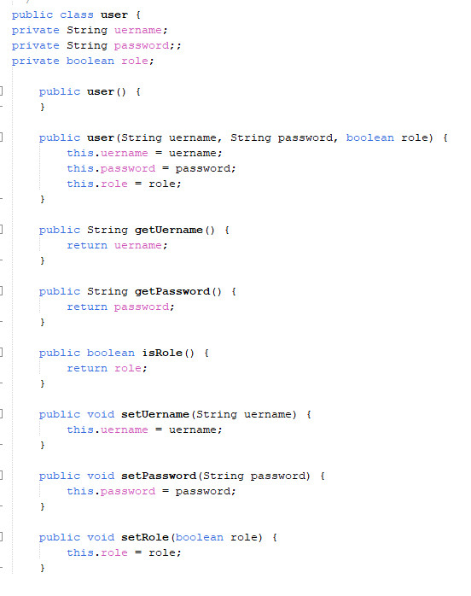
Phần code
Tạo file user
Tạo 1 constructor
Tạo getters and setters

Slide 10
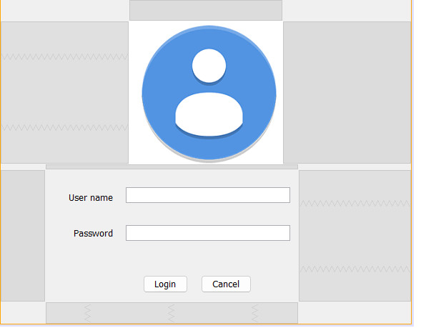
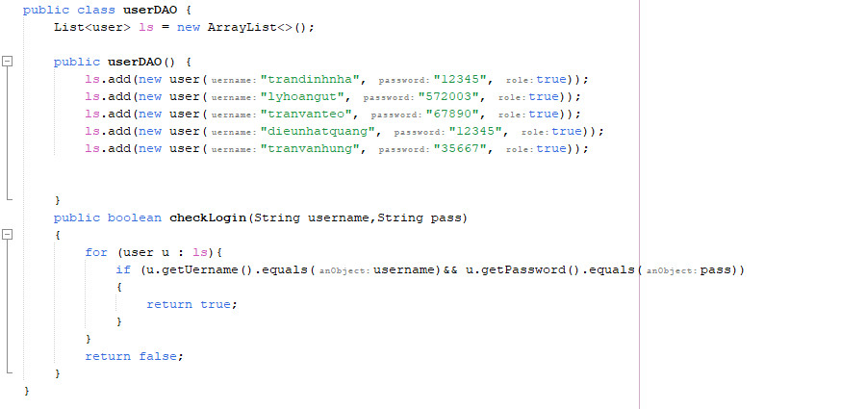
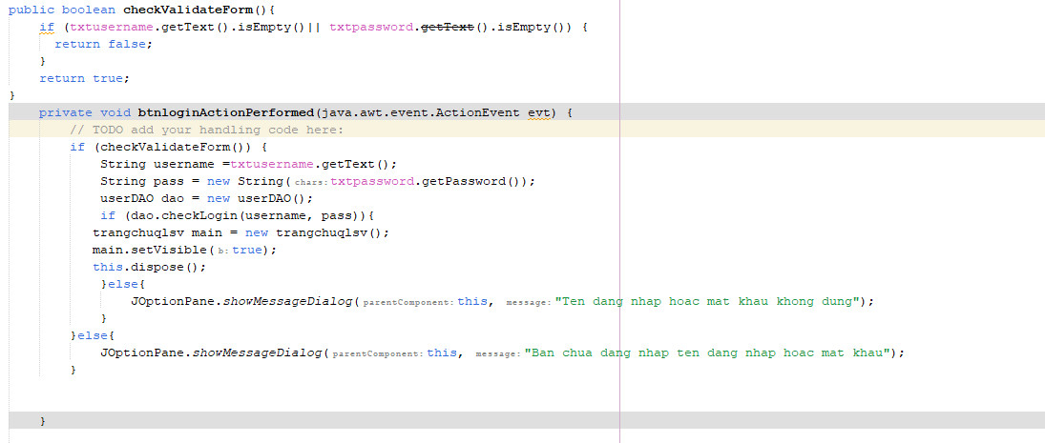
Tạo from đăng nhập
Login
Giúp kiểm tra mật khẩu có đúng hay hong ,bạn có để trống hong
Nếu đúng sẽ chuyển qua trang chủ quản lý sinh viên
UserDAO
Đóng vai trò tạo tài khoản đăng nhập

Slide 11
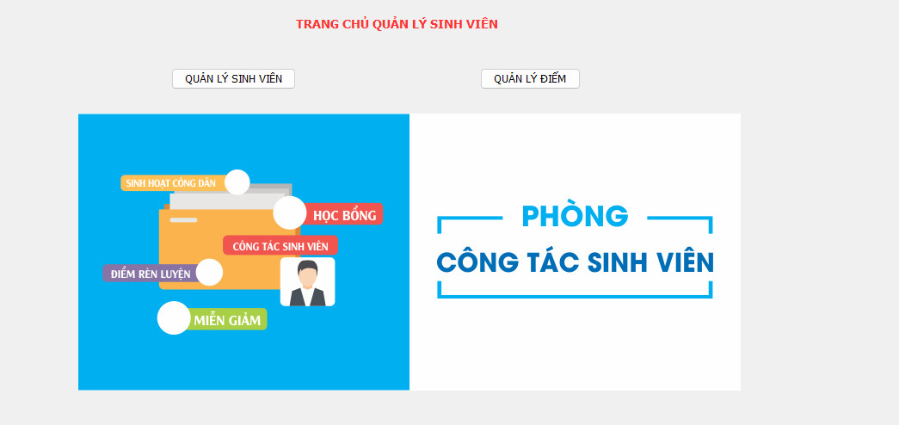
Trang chủ này có 2 nút Quản lý sinh viên và Quản lý điểm khi kích vào nó sẽ hiện trang giao diện quản lý đó

Slide 12
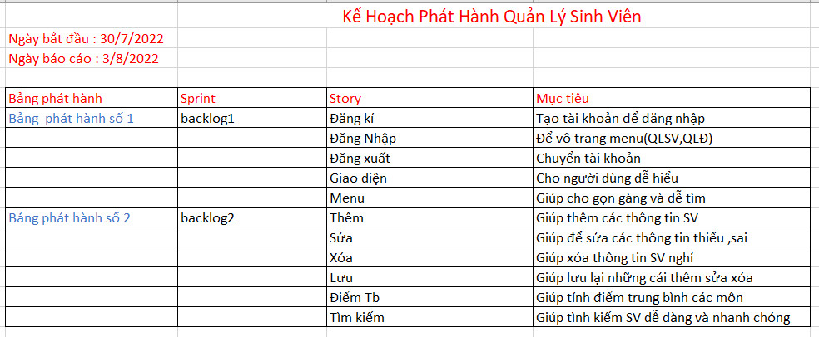
Kế hoạch phát hành Quản Lý Sinh Viên

Slide 13
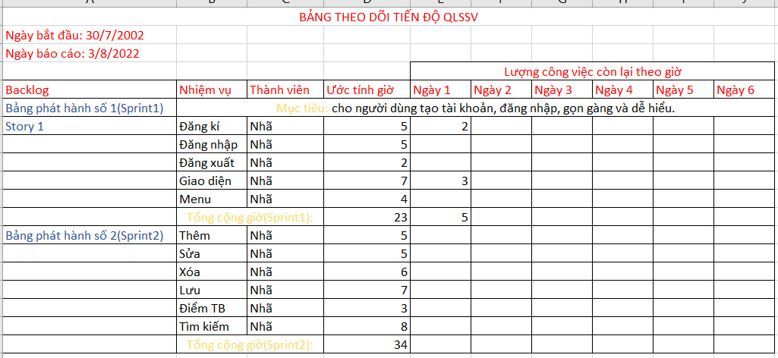
BẢNG THEO DÕI TIẾN ĐỘ QUẢN LÝ SINH VIÊN

Slide 14
Bảng tính điểm PPS
Story | Điểm Ưu Tiên Theo Nhóm
 | Đạt thành | Anh Kiệt | Hoài Nghĩa | Đình Nhã | Vĩnh Phúc | Điểm Ưu Tiên Thông Thống Nhất
Đăng ký | 13 | 6 | 8 | 13 | 5 | 13
Đăng Nhập | 13 | 3 | 8 | 8 | 5 | 8
Đăng Xuất | 13 | 5 | 3 | 3 | 3 | 8
Quên Mật Khẩu | 13 | 5 | 3 | 8 | 8 | 8
Chức Vụ | 8 | 3 | 3 | 8 | 8 | 8
Nhớ mật khẩu | 5 | 1 | 8 | 5 | 5 | 8
Đổi Mật Khẩu | 8 | 1 | 3 | 8 | 5 | 5
Cập nhật số lượng | 8 | 5 | 7 | 3 | 5 | 5
DS môn | 8 | 1 | 2 | 5 | 5 | 8
Điểm môn | 3 | 3 | 3 | 2 | 3 | 3
DS sinh viên | 3 | 3 | 3 | 3 | 3 | 3
Cập nhật môn | 2 | 3 | 3 | 3 | 3 | 3
 | Tổng điểm |  |  |  |  | 80

Slide 15
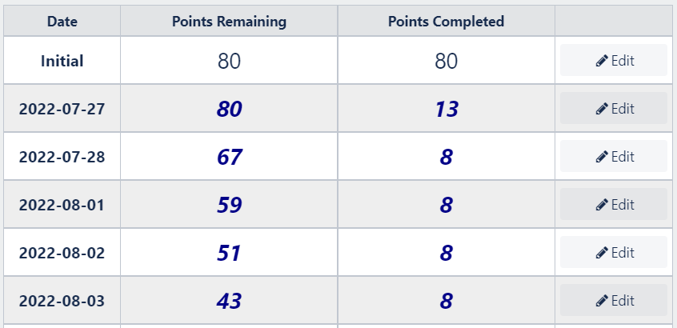
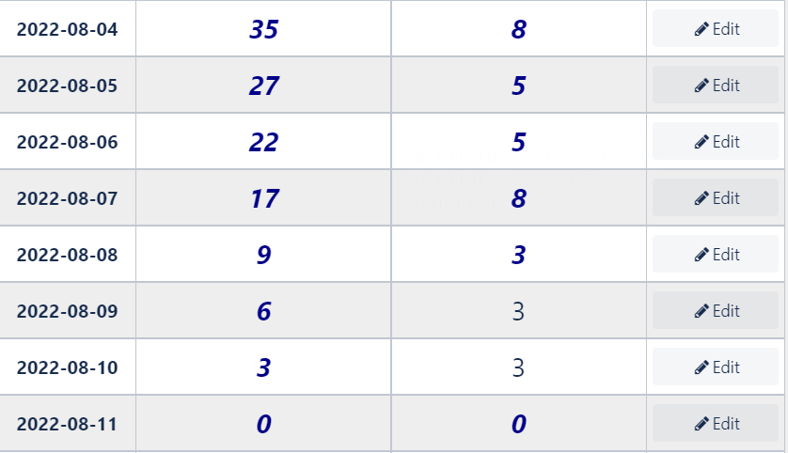
Biểu đồ burndown Sprint 1+Sprint 2

Slide 16
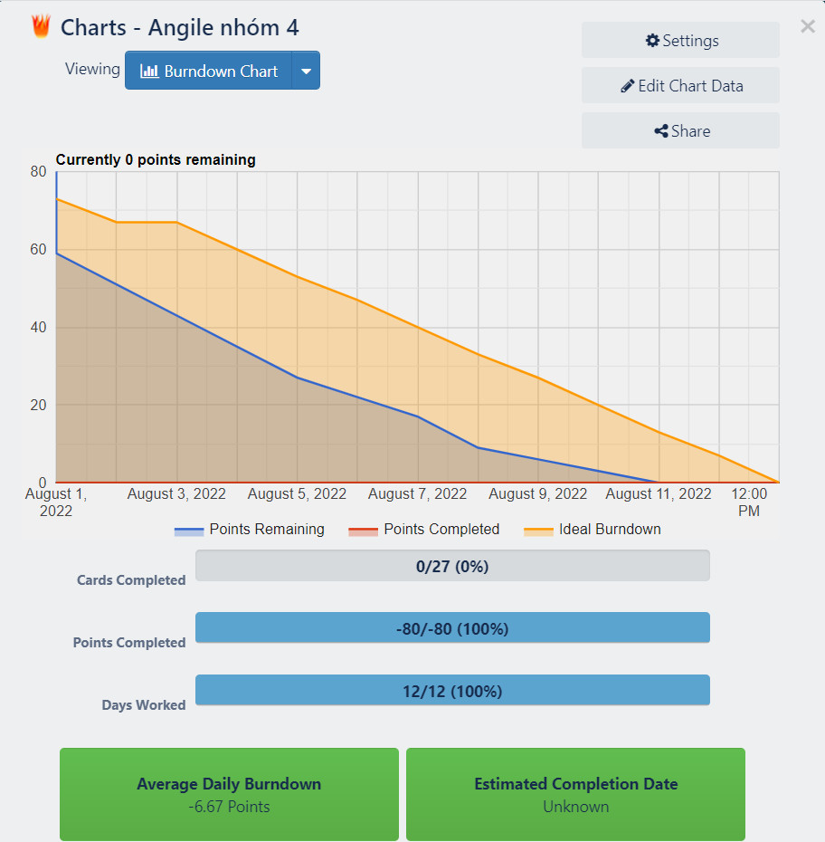
Bảng theo dõi tiến độ

Slide 17
Lịch sửa đổi dữ liệu
Lịch sử sửa đổi tài liệu
Ngày | Phiên bản | Tình trạng | Tóm tắt thay đổi | Sửa đổi bởi
29/7/2022 | 0.1 | Kế hoạch | Thêm sinh viên
29/7/2022 | 0.1 | Kế hoạch | Thêm sinh viên
29/7/2022 | 0.1 | Kế hoạch | Thêm sinh viên
30/7/2022 | 0.2 | Kiểm tra | Đăng nhập
30/7/2022 | 0.2 | Kiểm tra | Đăng nhập
30/7/2022 | 0.2 | Kiểm tra | Đăng nhập
30/7/2022 | 0.2 | Kiểm tra | Đăng nhập
30/7/2022 | 0.2 | Kiểm tra | Đăng nhập
5/8/2022 | 0.2 | Kiểm tra | Cập nhật thông tin
5/8/2022 | 0.2 | Kiểm tra | Cập nhật thông tin
5/8/2022 | 0.2 | Kiểm tra | Cập nhật thông tin
5/8/2022 | 0.2 | Kiểm tra | Cập nhật thông tin

Slide 18
Test report
Defect report (Unit test)
Defect ID | Defect title | Assigned to | Actual result | Occurences | Created by | Date created | Detail
LoginActivity.java
UT-CV01 | Test chức vụ | Nghĩa | Pass | Khi coi thông tin của giảng viên sẽ hiện ra bảng thông tin giảng viên | Kiệt | 29/7/2022 | Sinh viên sẽ xem được thông tin giảng viên
UT-CV02 | Test chức vụ | Nghĩa | Pass | Coi được các chức vụ của giảng viên | Kiệt | 29/7/2022 | Sinh viên sẽ xem được thông tin giảng viên
UT-SV03 | Test thêm sinh viên | Nhã | Pass | Khi thêm sinh viên sẽ hiện lên thông báo "Vui lòng nhập sinh viên tương ứng" | Phúc | 29/7/2022 | Sinh viên không được thêm vào
UT-SV04 | Test thêm sinh viên | Nhã | Pass | Nhập mã sinh viên, họ và tên, email, số điện thoại, địa chỉ, không chọn giới tính, không chọn ảnh Nhấn nút Save để lưu lại | Phúc | 29/7/2022 | Sinh viên không được thêm vào
UT-SV05 | Test thêm sinh viên | Nhã | Pass | Khi nhập sai định dạng sinh viên nó sẽ thông báo là "Mã SV không hợp lệ | Phúc | 29/7/2022 | Sinh viên không được thêm vào
UT-SV06 | Test thêm sinh viên | Nhã | Pass | Nhập sai định dạng số điện thoại "03256165quang" sẽ cho ra thông báo SĐT không hợp lệ | Phúc | 29/7/2022 | Sinh viên không được thêm vào
UT-SV07 | Test thêm sinh viên | Nhã | Pass | Nhập sai định dạng email "Long@@fpt.vn" sẽ hiện ra thông báo định dạng email không hợp lệ | Phúc | 29/7/2022 | Sinh viên không được thêm vào

Slide 19
UT-DN01 | Test đăng nhập | Nghĩa | Pass | Bỏ trống tài khoản với mật khẩu bấm đăng nhập sẽ hiện "Tài khoản hoặc mật khẩu không chính xác" | Kiệt | 30/7/2022 | Đăng nhập không thành công
UT-DN02 | Test đăng nhập | Nghĩa | Pass | Bỏ trống mật khẩu nhưng nhập tài khoản bấm đăng nhập sẽ hiện "Chưa nhập mật khẩu" | Kiệt | 30/7/2022 | Đăng nhập không thành công
UT-DN03 | Test đăng nhập | Nghĩa | Pass | Bỏ trống tài khoản nhưng nhập mật khẩu bấm đăng nhập sẽ hiện "Chưa nhập tài khoản" | Kiệt | 30/7/2022 | Đăng nhập không thành công
UT-DN04 | Test đăng nhập | Nghĩa | Pass | Nhập đúng tài khoản và mật khẩu sẽ hiện "Đăng nhập thành công | Kiệt | 30/7/2022 | Đăng nhập thành công

Slide 20
UT-CNSV01 | Test cập nhật sinh viên | Đạt Thành | Pass | Không chọn sinh viên trong danh sách Nhấn nút Update Hiện thông báo "Vui lòng chọn sinh viên cần cập nhật" | Phúc | 5/8/2022 | Sinh viên không được cập nhật thông tin
UT-CNSV02 | Test cập nhật sinh viên | Đạt Thành | Pass | Chọn một sinh viên trong danh sách hệ thống thông báo "CNSV thành công" | Phúc | 5/8/2022 | Sinh viên được cập nhật thông tin
UT-CNSV03 | Test cập nhật sinh viên | Đạt Thành | Pass | Chọn một sinh viên trong danh sách và thêm mã sinh viên, họ và tên, email, số điện thoại, địa chỉ Nhấn nút Update "Thông tin sinh viên đã được cập nhật" | Phúc | 5/8/2022 | Sinh viên được cập nhật thông tin
UT-CNSV04 | Test cập nhật sinh viên | Đạt Thành | Pass | Chọn 1 sinh viên trong danh sách, chỉnh sửa các thông tin khác ngoại trừ mã sinh viên Nhấn nút Save Hiện thông báo "Cập nhật thông tin thành công" | Phúc | 5/8/2022 | Sinh viên được cập nhật thông tin
UT-CNSV05 | Test cập nhật sinh viên | Đạt Thành | Pass | Chọn 1 sinh viên trong danh sách, chỉnh sửa mã sinh viên hiện tại thành mã sinh viên của sinh viên khác, nhập hợp lệ các thông tin Nhấn nút Update Hiện thông báo "Cập nhật thành công" | Phúc | 5/8/2022 | Sinh viên được cập nhật thông tin
UT-CNSV06 | Test cập nhật sinh viên | Đạt Thành | Pass | Không chọn sinh viên trong danh sách mà nhập đầy đủ các định dạng thông tin nhấn nút Update sẽ hiện thông báo "Vui lòng chọn sinh viên" | Phúc | 5/8/2022 | Sinh viên được cập nhật thông tin

Slide 21
Defect Report
Defect ID | Defect title | Assigned to | Occurences | Date created | Expected result | Yes/No | Piority 1/2/3
Statistical
QLSV-TSV01 | Thêm sinh viên vào Form | Hoài Nghĩa | Nhập đầy đủ các thông tin,chọn giới tính, hình ảnh Nhấn nút Save Hiện thông báo "Thêm sinh viên thành công" | 29/07/2022 | Sinh viên được thêm vào và được lên danh sách trong Form | Yes | 1
QLSV-TSV02 | Thêm sinh viên vào Form | Hoài Nghĩa | Nhập đầy đủ các thông tin,chọn giới tính, hình ảnh, địa chỉ :234 nguyentruongto Nhấn Save . Hiện thông báo "Thêm SV thành công | 29/07/2022 | Kiểm tra đầy đủ thông tin trước khi thêm vào | Yes | 1
QLSV-TSV03 | Thêm sinh viên vào Form | Hoài Nghĩa, Vĩnh Phúc | Nhập thiếu một trong các thông tin,chọn giới tính, hình ảnh, địa chỉ : Nhấn Save . Hiện thông báo "Vui lòng nhập thêm thông tin" | 29/07/2022 | Nhập thiếu thông tin cần nhập sẽ không được thêm SV | No | 1
QLSV-TSV04 | Thêm sinh viên vào Form | Hoài Nghĩa, Vĩnh Phúc | Nhập đúng tất cả các thông tin nhưng đã có sẵn từ trước nhấn Save sẽ hiện "Sinh viên đã tồn tại" | 29/07/2022 | Nhập trùng mã thì sẽ báo là mã SV đã có từ trước và không được thêm | No | 1

Slide 22
QLSV-DN01 | Đăng nhập vào hệ thống | Đạt Thành | Bấm tài khoản và mật khẩu rồi sau đó bấm Login sẽ được thông báo đăng nhập thành công | 30/07/2022 | Đăng nhập thành công sẽ hiện Form tùy theo yêu cầu | Yes | 2
QLSV-DN02 | Đăng nhập vào hệ thống | Đạt Thành | Bỏ trống tài khoản và mật khẩu sau đó bấm Login sẽ được thông báo "Vui lòng nhập tài khoản và mật khẩu" | 30/07/2022 | Đăng nhập không thành công sẽ hiện về form và phải đăng nhập lại | Yes | 2
QLSV-DN03 | Đăng nhập vào hệ thống | Đạt Thành | Nhập sai tài khoản và mật khẩu sau đó bấm Login sẽ được thông báo "Tài khoản và mật khẩu không chính xác" | 30/07/2022 | Nhập sai tài khoản và mật khẩu hoặc bỏ trống thì sẽ đăng nhập thất bại | No | 2

Slide 23
QLSV-CNSV01 | Cập nhật thông tin sinh viên | Đình Nhã, Anh Kiệt | Nhập đúng, đầy đủ tất cả thông tin, giới tính, hình ảnh, không chọn sinh viên trong danh sách. Nhấn Update sẽ hiện "Chưa chọn sinh viên" | 5/8/2022 | Nếu chưa chọn sinh viên trong bảng thì sẽ báo chưa chọn sinh viên | No | 3
QLSV-CNSV02 | Cập nhật thông tin sinh viên | Đình Nhã, Anh Kiệt | Chọn sinh viên xóa các thông tin đã có của sinh viên đó Nhấn nút Update hiện thông báo "Nhập thiếu thông tin" | 5/8/2022 | Nếu chọn sinh viên rồi, xoá các thông tin hiện có và bấm Update thì hiển thông báo người dùng chưa nhập đủ thông tin cần cập nhật | No | 3
QLSV-CNSV03 | Cập nhật thông tin sinh viên | Đình Nhã, Anh Kiệt | Chọn sinh viên nhập đầy đủ thông tin Nhấn nút Update hiện thông báo "Cập nhật thông tin sinh viên thành công" | 5/8/2022 | Nếu chọn sinh viên rồi, nhập đầy đủ thông tin hợp lệ thì tiến hành cập nhật thông tin cho sinh viên đó,cập nhật lên danh sách | Yes | 3
QLSV-CNSV04 | Cập nhật thông tin sinh viên | Đình Nhã, Anh Kiệt | Chọn sinh viên sửa mã sinh viên ban đầu thành mã của sinh viên khác Nhấn nút Update Hiện thông báo "Cập nhật thành mã sinh viên thành công" | 5/8/2022 | Nếu chọn sinh viên thì chỉnh sửa mã sinh viên này thành mã sinh viên khác thì sẽ đổi thông tin của sinh viên khác thành công thay vì sinh viên đầu | Yes | 3
QLSV-CNSV05 | Cập nhật thông tin sinh viên | Đình Nhã, Anh Kiệt | Chọn sinh viên Sửa mã sinh viên ban đầu thành mã sinh viên không có trong csdl form Nhấn nút Update Hiện thông báo "Không có sinh viên có mã sinh viên cần cập nhật" | 5/8/2022 | Nếu chọn xong sinh viên thì ta sẽ nhập mã sinh viên của một sinh viên không có trong Form thì sẽ hiện thông báo không có sinh viên đó trong Form cần cập nhật | No | 3

Slide 24
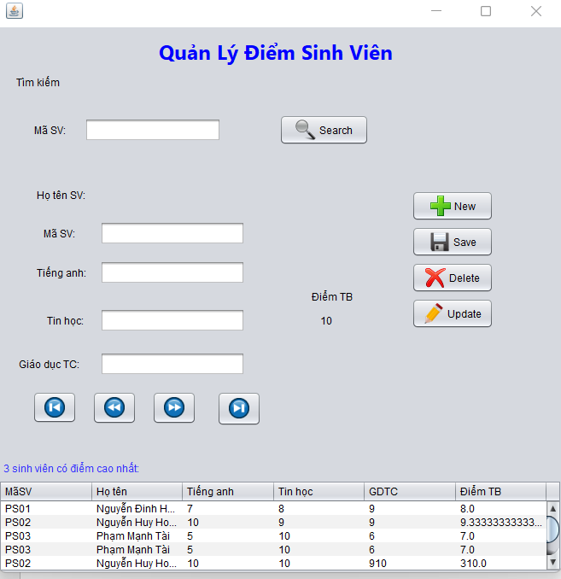
Form Quản lý điểm sinh viên

Slide 25
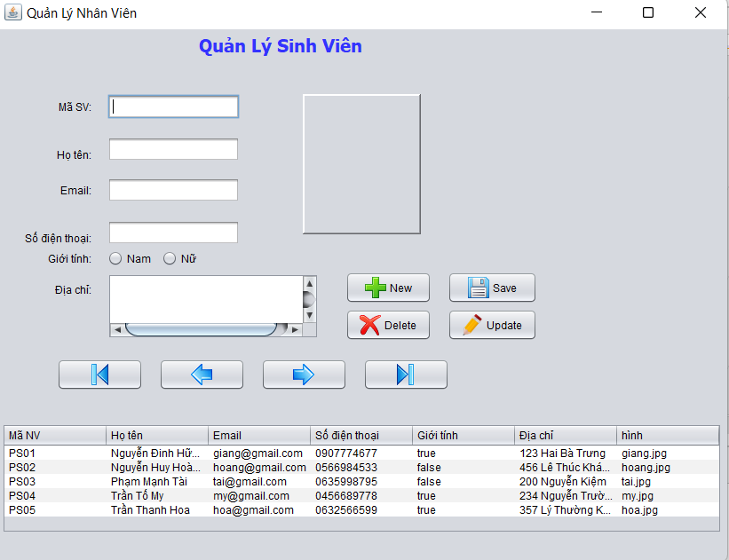
Form Quản Lý sinh viên

Slide 26
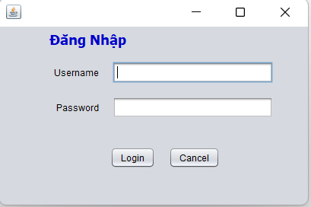
Form Đăng nhập

Slide 27

Cảm ơn thầy và mọi người đã lắng nghe

